Slide 1
Spotkanie Informacyjne SPARC 2024
Maciej Czarnynoga
Krystian Rosłon

Slide 2

Opiekun:
Krystian Rosłon
Przygotowanie stacji treningowej: Przemysław Kinasz
Wdrożenie ALFRED do sterowania detektorami FIT: Ignacy Mermer

Slide 3
Opiekun:
Maciej Czarnynoga
Zaprojektowanie systemu pozycjonowania detektora ALICE-FoCal: Mikołaj Kucharski
Zaprojektowanie obudowy jonowodu dla detektora ALICE-FoCal: Gabriela Jas

Slide 4
Pierwszy krok: HID
https://admin-eguide.web.cern.ch/en/content/home-institution-declaration
https://cernbox.cern.ch/pdf-viewer/public/eTRjFuMPaCeTOaR/HIDHowto.pdf?contextRouteName=files-public-link&contextRouteParams.driveAliasAndItem=public/eTRjFuMPaCeTOaR

Slide 5
Kursy
Personal dosimeter for employed or associated members of the personnel
You can obtain a personal dosimeter if you meet the following conditions:
1. You have a valid contract with CERN and, in this context, you are required to work in a CERN Radiation Area.
2. You have successfully completed the appropriate CERN radiation protection training.
3. You have read and signed the CERN Personal Dosimeter - Reception Form (pdf). You need to sign this document only the first time you request a dosimeter.
To work in ALICE underground cavern UX25 requires:
· Valid eLearnings (all can be done @ https://lms.cern.ch) :
1. Safety at CERN
2. Radiation Protection - Awareness
3. Radiation Protection - Supervised Area
4. CERN - Beam Facilities
5. CERN - LHC Large Experiments
6. ALICE - Surface and Underground Areas
· A validated ADAMS access request for ALI UX
Please do and send the access request for ALI UX only after you have completed the required eLearnings successfully!
Bikes : https://edms.cern.ch/ui/file/2870036/LAST_RELEASED/*.pdf
Car sharing: https://sce-dep.web.cern.ch/mobility/car-sharing

Slide 6
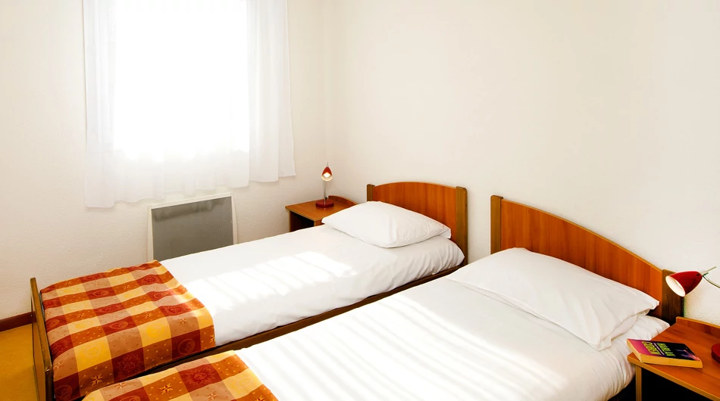
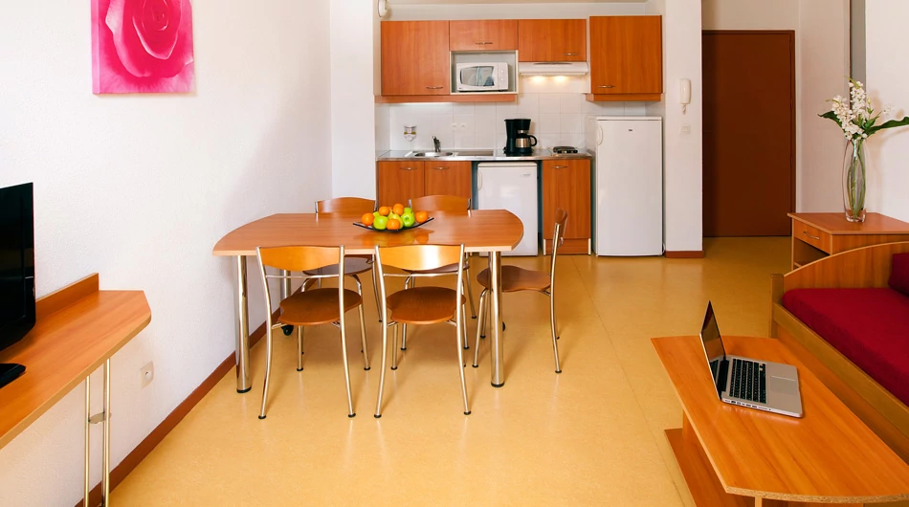
Hotel - Séjours & Affaires
Aadres: 73 rue Blaise Pascal, 01630 SAINT-GENIS-POUILLY
Około 15 min rowerem do biura
Zakwaterowanie w pokojach typu T2
Recepcja w języku angielskim
Dobrze zabrać podstawowe wyposażenie kuchenne- talerze, sztućce, nóż

Slide 7
Przylot do CERN
Bilety lotnicze Warszawa-Genewa-Warszawa zostaną kupione przez BWZ. Bilety będą obejmowały jedną sztukę bagażu rejestrowanego.
Zostanie zapewnione również dodatkowe ubezpieczenie podróżne, posiadanie podróżnej karty EKUZ jest obowiązkowe.
Z lotniska w Genewie do hotelu można dostać się środkami komunikacji miejskiej, cena biletu 3CHF (strefa 10, Szwajcaria) + 1.60 CHF (strefa 250, Francja) -> najlepiej opłacić kartą (np. Revolut).

Slide 8
Grant FERS
CV zgodnie ze wzorem: https://www.gov.pl/attachment/7199c55d-7a34-400a-94fa-2612c0fdcc63
Potwierdzenie znajomości języka (certyfikaty, w ostateczności certyfikat SJO);

